Slide 1
第五章 钢的热处理
将钢在固态下进行不同方式的加热、保温和冷却，从而改变其内部组织，获得所需性能的工艺过程称为钢的热处理。
纯粹利用钢材的原始性能来满足对零件日益趋高的使用要求常常是不经济的，有时甚至是不可能的。
对同一种材料施以不同的热处理工艺获得截然不同的性能，可满足加工和使用要求

Slide 2
因此热处理的应用日益广泛，几乎80%的机械零件都要热处理，至于工具（刀具、量具、模具）和轴承则100%都要进行热处理,以延长零件的使用寿命。
一、热处理的基本概念
1.目的→改善组织和性能
2.机理→固态相变（纯金属的同素异构转变、
合金的晶体结构改变）及原子扩散
？钢烧红后放入水中急冷会变硬，紫铜却不会

Slide 3
3.工艺过程→加热+保温+冷却
保温
冷却
加热
普通热处理（整体热处理）
表面热处理
4.分类
化学热处理
形变热处理

Slide 4
5.过热和过冷
●过热---加热时高于平衡转变温度才发生相变
极缓慢加热、冷却时的相变温度线
●过冷---冷却时低于平衡转变温度才发生相变
Accm
*平衡转变温度：
A1、A3、Acm
Ac3
Acm
Arcm
A3
Ac1
Ar3
A1
*加热转变温度：
Ac1、Ac3、Accm
Ar1
钢加热到A1以上时P向A转变
*冷却转变温度：
Ar1、Ar3、Arcm

Slide 5
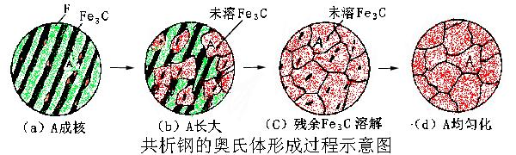
二、钢加热时的组织转变（属于平衡转变）
奥氏体化+奥氏体长大
1.奥氏体的形成过程（=形核+长大）

Slide 6
根据加热温度的不同，奥氏体化可分为：
*完全A化（加热至Ac3或 Accm 以上温度）
F、P、 Fe₃C A
Accm线
完全A化
Ac3线
*部分A化（仅加热至Ac1以上温度）
P A
部分A化
部分A化
Ac1线
780 ℃时A形成不到10S，碳化物溶解几百秒，A均匀化10⁴S
2.奥氏体的长大过程
奥氏体形成后，如果继续加热或保温，在伴随残余渗
碳体溶解和奥氏体均匀化的同时，奥氏体晶粒将开始长大。
奥氏体晶粒的长大是大晶粒吞并小晶粒的过程，其结果是
使晶界面积减小，从而降低了表面能，因此它是一个自发
的过程。

Slide 7
②影响奥氏体晶粒度的因素
热处理时的加热温度、加热速度、保温时间以
及钢中的碳元素、合金元素的含量都会影响A的长
大程度，从而影响实际晶粒度。
加热温度越高、加热速度越慢、保温时间越长，
实际晶粒度越粗。
热处理生产中应严格控制加热温度，不能过热。
常采用快速加热和短时间保温的方法来细化晶粒。
因为适当提高加热速度有利于增大过热度，使A晶
粒细化，则冷却后的组织也越细，材料的强度、塑
性、韧性越好；适当的保温时间有利于A均匀化，
但保温时间过长将使晶粒过份长大，形成粗晶。

Slide 8
三、钢在非平衡冷却时的组织转变
珠光体
平衡冷却时组织
F、P、Fe₃C
过冷奥氏体
贝氏体
马氏体
●过冷奥氏体---在A1温度以下，未发生转变的、
处于不稳定状态的奥氏体。
●贝氏体---含碳略微过饱和的铁素体与弥散分布
的微细渗碳体的混合物，代号B。
●马氏体---碳在α-Fe中的过饱和固溶体，代号M。

Slide 9
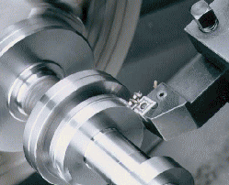
四 钢的退火与正火
机械零件的一般加工工艺为：毛坯 (铸、锻) →预
备热处理→机加工→最终热处理。
退火与正火主要用于预备热处理，只有当工件性能要求不高时才作为最终热处理。

Slide 10
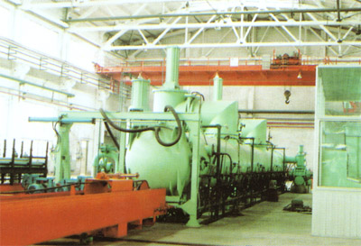
（一）退火
将钢加热至适当温度保温，然后缓慢冷却 (炉冷) 的热处理工艺叫做退火。
1、退火目的
真空退火炉
⑴调整硬度，便于切削加工。适合加工的硬度为170-250HB。
⑵ 消除内应力，防止加工中变形。
⑶ 细化晶粒，为最终热处理作组织准备。

Slide 11
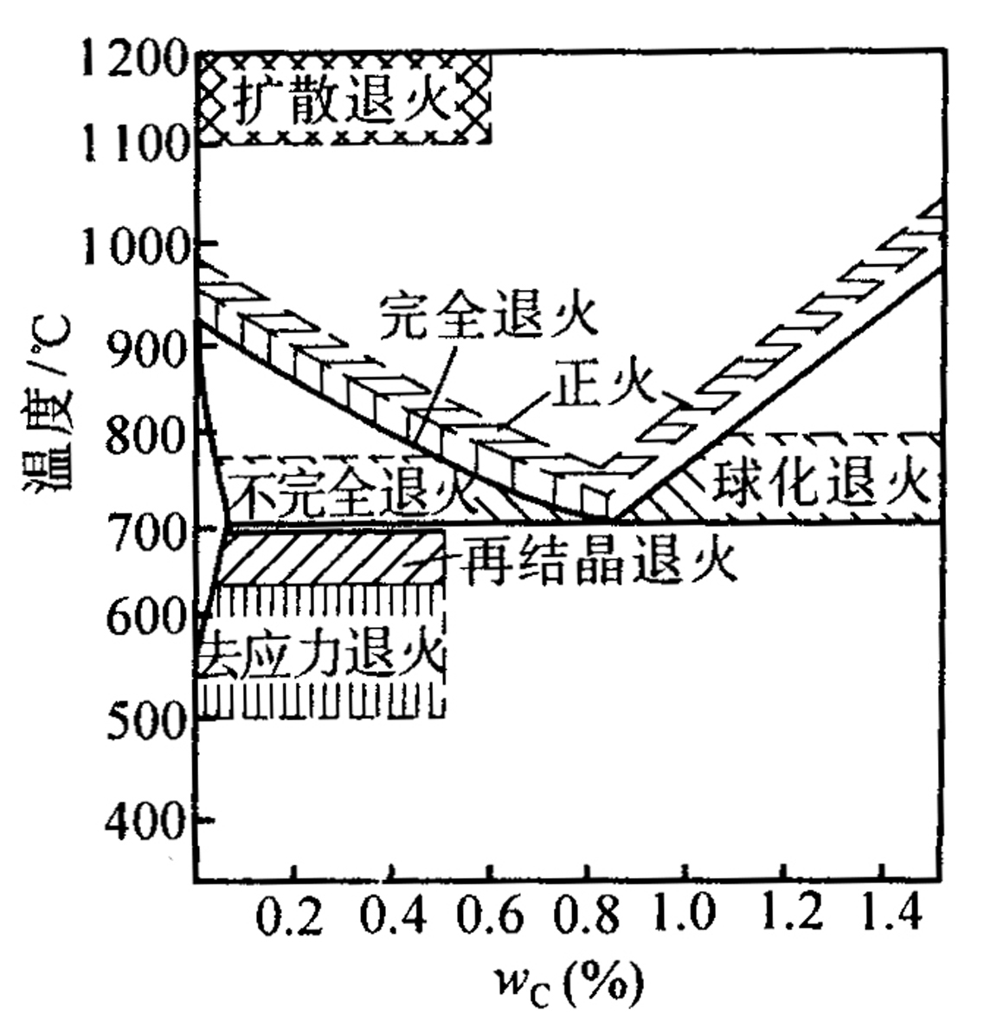
2、退火工艺
退火的种类很多，常用的有完全退火、等温退火、球化退火、扩散退火、去应力退火、再结晶退火。
⑴ 完全退火
将工件加热到Ac₃+30~50℃ 保温后缓冷的退火工艺，主要用于亚共析钢 .

Slide 12
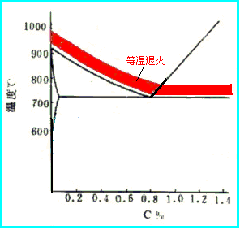
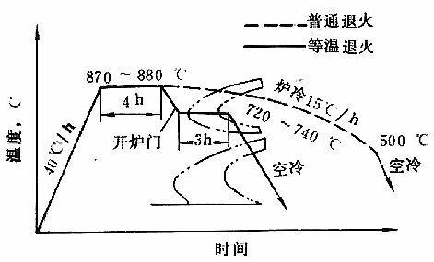
⑵ 等温退火
亚共析钢加热到Ac₃+30~50℃, 共析、过共析钢加热到Ac₁+30~50℃，保温后快冷到Ar₁以下的某一温度下停留，待相变完成后出炉空冷。等温退火可缩短工件在炉内停留时间，更适合于孕育期长的合金钢.
高速钢等温退火与普通退火的比较

Slide 13
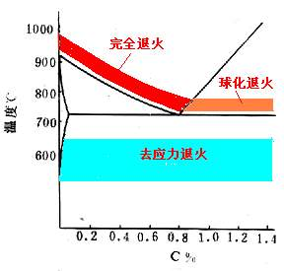
⑶ 球化退火
球化退火是将钢中渗碳体球状化的退火工艺。
它是将工件加热到Ac₁+ 30~50℃ 保温后缓冷，或
者加热后冷却到略低于 Ar₁ 的温度下保温，使珠光体中的渗碳体球化后出炉空冷。主要用于共析、过共析钢。

Slide 14
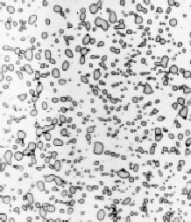

球化退火的组织为铁素体基体上分布着颗粒状渗碳体，称球状珠光体，用P_{球}表示。
F
Fe₃C
球状珠光体
对于有网状二次渗碳体的过共析钢，球化退火前应先进行正火，以消除网状.

Slide 15
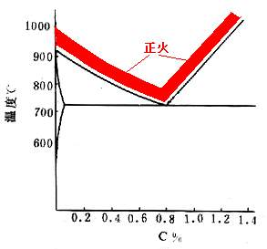
（二）正火
正火是将亚共析钢加热到Ac₃+30~ 50℃，共析钢加热到Ac₁+30~50℃，过共析
钢加热到 Ac_{cm}+30~ 50℃保
温后空冷的工艺。
正火比退火冷却速度大。
1、正火后的组织：
● <0.6%C时，组织为F+S;
● ≥0.6%C时，组织为S 。
正火温度

Slide 16
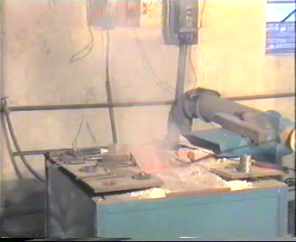
正火

Slide 17
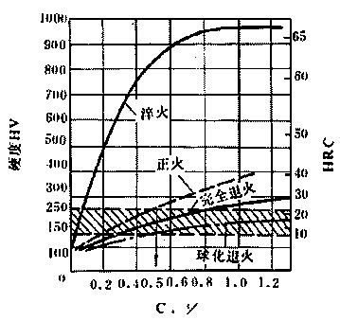
2、正火的目的
⑴ 对于低、中碳钢(≤0.6C%)，目的与退火的相同.
⑵ 对于过共析钢，用
于消除网状二次渗碳体，为球化退火作组织准备。
⑶ 普通件最终热处理.
要改善切削性能, 低碳
合适切削加工硬度
热处理与硬度关系
钢用正火, 中碳钢用退火或正火, 高碳钢用球化退火.

Slide 18
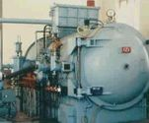
（三） 钢的淬火
淬火是将钢加热到临界点以上，保温后以大于V_{k}速
度冷却，使奥氏体转变为马氏体的热处理工艺.
淬火是应用最广的热处理工艺之一。
淬火目的是为获得马氏体组织，提高钢的性能.
真空淬火炉

Slide 19
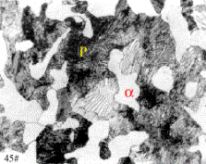
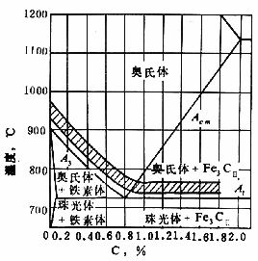
淬火温度
1、碳钢
⑴ 亚共析钢
淬火温度为Ac₃+30~50℃。
预备热处理组织为退火或正火组织。

Slide 20
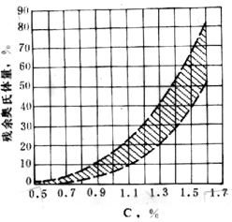
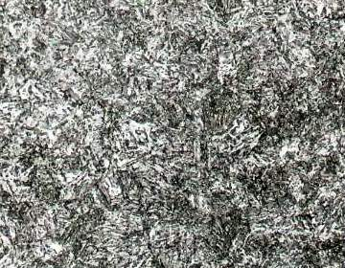
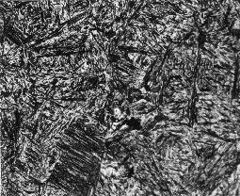
亚共析钢淬火组织：
≤0.5%C时为M
>0.5%C时为M+A’。
45钢(含0.45%C)正常淬火组织
65钢(0.60%C) 淬火组织

Slide 21
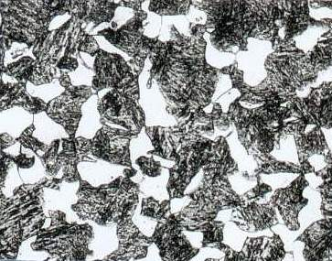
在Ac₁~ Ac₃之间的加热淬火称亚温淬火。
•
35钢(含0.35%C)亚温淬火组织
亚温淬火组织为F+M，强度、硬度低, 但塑韧性好.

Slide 22
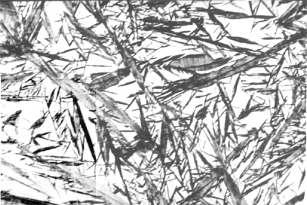
⑵ 共析钢
淬火温度为Ac₁+30~50℃；淬火组织为M+A’。

Slide 23
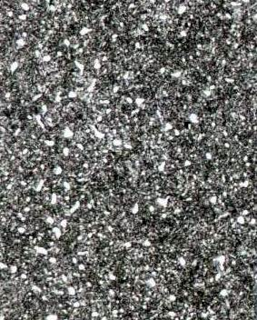
⑶ 过共析钢
淬火温度: Ac₁+30~50℃.
温度高于Ac_{cm}，则奥氏体晶粒粗大、含碳量高,淬火后马氏体晶粒粗大、A’量增多。使钢硬度、耐磨性下降，脆性、变形开裂倾向增加。
淬火组织: M+Fe₃C_{颗粒}+A’。(预备组织为P_{球})
T12钢（含1.2%C）正常淬火组织

Slide 24

2、合金钢
由于多数合金元素(Mn、P除外)对奥氏体晶粒长大有阻碍作用，因而合金钢淬火温度比碳钢高。
⑴ 亚共析钢淬火温度为Ac₃+ 50~100℃。
⑵ 共析钢、过共析钢淬火温度为Ac₁+50~100℃。
钢坯加热

Slide 25
淬火介质
目前还没有找到理想的淬火介质，常用淬火介质是水和油.
水的冷却能力强，但低温冷却能力太大，只适用于形状简单的碳钢件。
油在低温区冷却能力较理想，但高温区冷却能力太小，使用于合金钢和小尺寸的碳钢件。

Slide 26
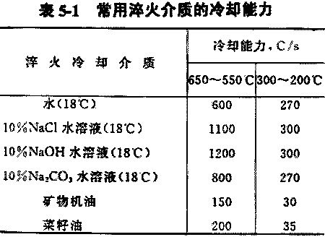
熔盐作为淬火介质称盐浴，冷却能力在水和油之间,用于形状复杂件的分级淬火和等温淬火。
聚乙烯醇、硝盐水溶液等也是工业常用的淬火介质.

Slide 27
淬火方式：
碳钢
合金钢
①单液淬火→加热A化后的钢件放入水或油中连续冷却
至室温的方法。
（水淬应力大，工件易变形、开裂；油淬冷却速度慢，碳钢油淬无法全部获得M）
②双液淬火→加热A化后的钢件先放入水中冷却至接近
Ms（马氏体形成线）后再放入油中冷却至室温。
（在油中缓慢实现M转变，淬火应力小，可防止工件变形和开
裂。但水中停留的时间较难把握。用于形状复杂件防开裂）
③分级淬火→加热A化后的钢件先放在略高于Ms点的
恒温盐浴或碱浴中保温一段时间（使内
外均温），取出后在空气中冷至室温。

Slide 28
（分级淬火可有效减少热应力和组织应力，减低工件变形和开裂
倾向。但盐浴或碱浴的冷却能力较小，故此方法只适用于截面
尺寸小的工件，如薄壁零件的淬火）
④等温淬火→加热A化后的钢件先放在略高于Ms点的
恒温盐浴或碱浴中保温较长时间（实现
下B转变），取出后在空气中冷至室温。
（大大降低淬火应力，防止工件变形和开裂。通常用于形状复
杂、精度要求较高，且需有较高强韧性的弹簧、螺栓、工具
和模具等的淬火）
⑤冷处理→将淬火钢继续冷却到 - 70～ - 80℃，使残余A
全部转变为M，再经低温回火，可提高硬度、
耐磨性、稳定尺寸，适用于一些高精度的工
件，如精密量具、精密丝杠、精密轴承等。

Slide 29
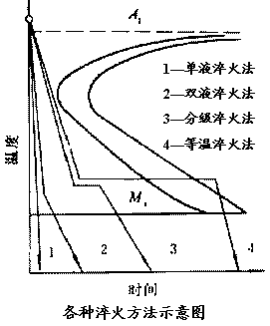

Slide 30
●淬硬性和淬透性：
淬硬性→淬火后M所能达到的硬度。
与M的含碳量有关，碳量越高淬硬性越大
淬透性→淬火后工件表层所获得M的厚度（深度）。
淬透层的深度一般规定为由表面至半马氏体区（50%马氏体和50%分解产物）的深度。如果工件的中心在淬火后获得了50%以上的马氏体，则可被认为已淬透。
淬火临界冷却速度V_{临}越小，钢的淬透性越好

Slide 31
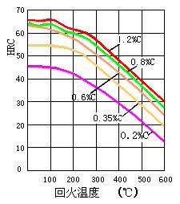
（四）回火（淬火件重新加热→保温→空冷）
●目的：消除淬火应力，减小材料脆性，稳定组织和
工件尺寸。
●回火后的性能变化：
随回火温度升高，强度、硬
度下降，塑性、韧性上升。如图
为硬度与回火温度的关系。
* 200℃以下回火,钢的硬度基本不降低,
高碳钢的硬度甚至略有升高
* 200～300℃回火,高碳钢的硬度再次升
高,中、低碳钢硬度缓慢降低
* 300℃以上回火，钢的硬度呈直线下降

Slide 32
●回火的种类：
种类 加热温度 组织 性能及用途
低温
回火
150 ~ 250℃
较高硬度和耐磨性，用于
刀具、工具、量具、模具等
回火M
较高弹性、适中的硬度和
一定的韧性。用于弹簧等
各种弹性元件及扳手、手锤等工具。
中温
回火
350 ~ 500℃
回火T
强、硬、塑、韧等综合力学性能优良。用于轴、齿轮等重要的受力和传动零件。
高温
回火
500 ~ 700℃
回火S

Slide 33
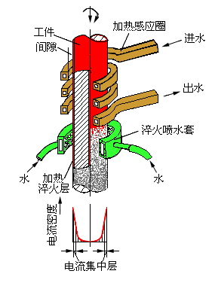
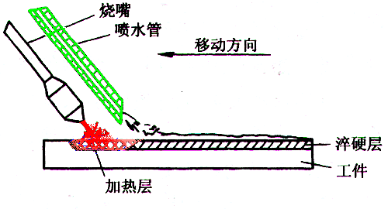
5、表面热处理和化学热处理
●表面热处理（表面淬火★、表面非晶化或重熔微冷）
火焰加热
表面淬火
感应加热
表面淬火
激光加热
表面淬火
（单件小批或大件）
（大批量生产）
（复杂形状工件）
*表面淬火适用于中、高碳量的钢，低碳淬不硬；
*感应加热时，电流频率越高，淬硬层深度越小；
*表面淬火后需进行低温回火，以减少淬火应力， 降低材料脆性。

Slide 34
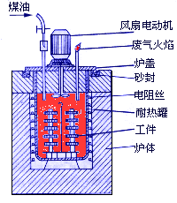
●化学热处理（表面渗碳、氮、硼、铝、铬等）
气体渗氮 一般以提高金属的耐磨性为主要目的，因此需要获得高的表面硬度。它适用于38CrMoAl等渗氮钢。渗氮后工件表面硬度可达HV850～1200。渗氮温度低，工件畸变小，可用于精度要求高、又有耐磨要求的零件，如镗床镗杆和主轴、磨床主轴、气缸套筒等。但由于渗氮层较薄，不适于承受重载的耐磨零件。
①渗碳（+淬火+低温回火）→在富碳介质中将低碳
的工件加热至900 ~ 950℃的奥氏体状态下，获得高碳
的表层，并经淬火和低温回火后，形成具有高硬度、
高耐磨性及高疲劳强度的碳化物表层，而心部仍保持
足够的塑性和韧性。
离子渗氮 又称辉光渗氮，是利用辉光放电原理进行的。离子渗氮的特点是：①可适当缩短渗氮周期；②渗氮层脆性小；③可节约能源和氨的消耗量；④对不需要渗氮的部分可屏蔽起来，实现局部渗氮；⑤离子轰击有净化表面作用，能去除工件表面钝化膜，可使不锈钢、耐热钢工件直接渗氮。⑥渗层厚度和组织可以控制。离子渗氮发展迅速，已用于机床丝杆、齿轮、模具等工件。
（主要用于低碳钢、低碳合金钢耐磨件的热处理）
煤油加热形成CO和碳氢化合物，红色物质为混合气体
②渗氮→在富氮介质中，将含有铬、钼、铝等元素的
合金钢工件加热至550 ~ 570℃的铁素体状态，经适当
保温后获得高硬度、高耐磨性及抗疲劳、抗蚀性好的
合金氮化物表层。
（与渗碳比：不需淬火和回火，变形小，但需专用钢）

Slide 35
③碳氮共渗（+淬火+低温回火）→在820 ~ 880℃
温度下，同时向工件表层渗入碳、氮并以渗碳为主
的化学热处理方法。（中温气体碳氮共渗）
（与渗碳比：效率高、表面硬度高，变形小，但渗层薄。
主要用于形状复杂、精度要求高且表面耐磨层不需太厚
的低、中碳钢和低、中碳合金钢工件）
高钢的耐磨性和抗咬合性
④氮碳共渗（又称软氮化）→在500 ~ 570℃的温度 下，同时向工件表层渗入碳、氮并以渗氮为主的化学 热处理方法。（低温气体碳氮共渗 ）
提高钢的硬度，耐磨性和疲劳强度
（软氮化后的渗层硬度不很高，但脆性小、变形小，且 不受钢种限制。如高速钢刀具、模具经软氮化后寿命 大大提高）

Slide 36
此外，向工件表面渗铬、渗硼等不但能获得
高硬度，还能提高抗氧化性和耐腐蚀性。渗硫能
减低表面摩擦系数，提高抗咬合性能。
总之，化学热处理的应用越来越广泛。但随
之而来的环境保护问题也越来越引起人们的关注。

